Slide 1


HomeCount
Simulator
Integrantes :
Benjamin Casellas Madrid · Lucas Padilla Aliaga
Benjamín Núñez Arancibia · Emilio Castro González
Docente :
Juan Andres Hernandez Aliaga
Sección:
001D

Slide 2



Definición del Proyecto
HomeCount Simulator es una plataforma web accesible e intuitiva diseñada para familias que emprenden proyectos de autoconstrucción. Su función principal es la simulación de proyectos habitacionales ajustados al presupuesto disponible, permitiendo a los usuarios planificar, cotizar y gestionar materiales de construcción de manera eficiente y transparente.
La solución tecnológica contempla una aplicación web responsiva accesible desde cualquier dispositivo, respaldada por bases de datos relacionales para la gestión de catálogos de materiales y precios actualizados. Incorpora algoritmos de simulación en tiempo real que permiten visualizar el avance del proyecto según el presupuesto ingresado, brindando una experiencia clara y práctica para el usuario final.

Slide 3
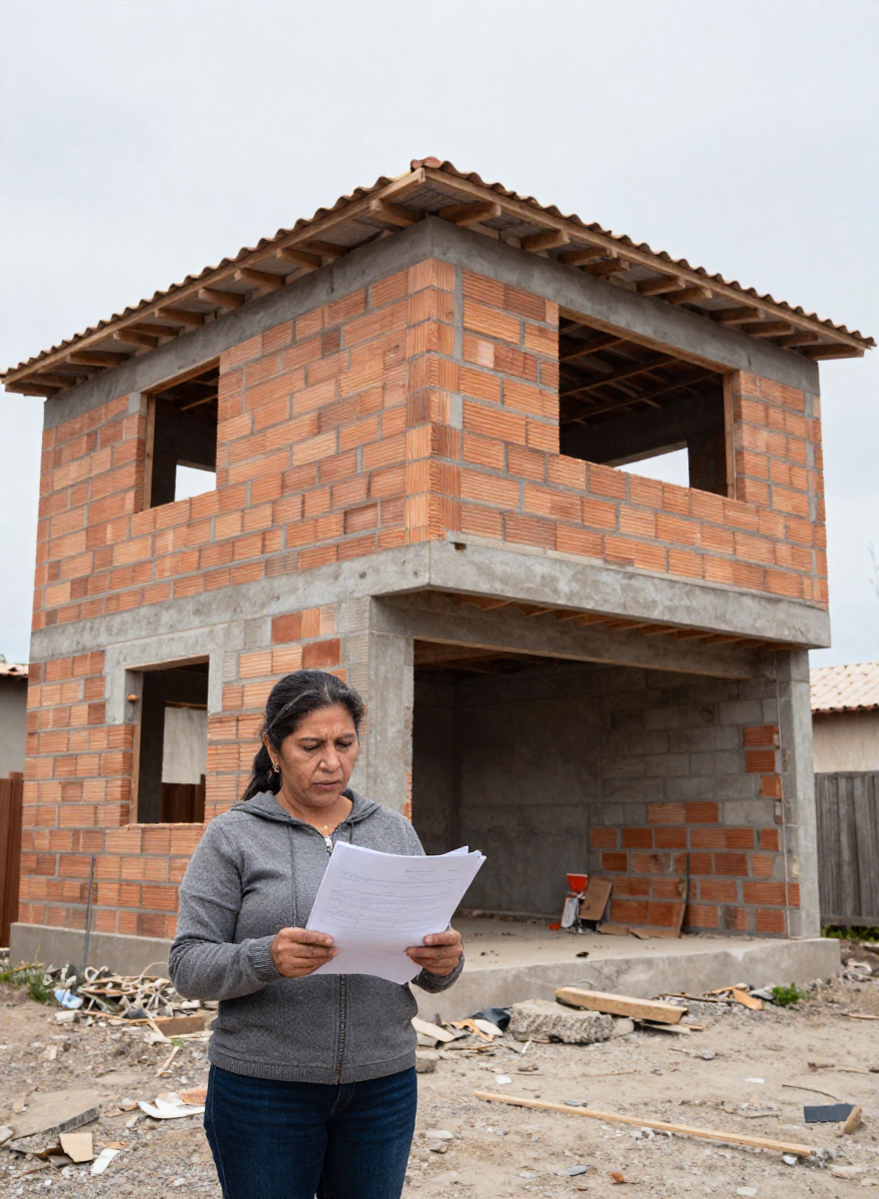


Problemática a Resolver
Desinformación financiera y técnica en autoconstrucción
Muchas familias en Chile emprenden proyectos de autoconstrucción sin acceso a herramientas que les permitan planificar adecuadamente sus recursos. La falta de orientación técnica y financiera genera decisiones de compra ineficientes, sobrecostos y, en casos críticos, el abandono de obras por agotamiento del presupuesto disponible.
Zonas vulnerables con alta demanda habitacional
Este problema se concentra especialmente en las periferias de Santiago, San Antonio y Melipilla, donde la demanda habitacional es elevada y los recursos son limitados. Las familias afectadas enfrentan riesgos concretos: compras ineficientes de materiales, proyectos inconclusos y el riesgo real de quedarse sin fondos antes de terminar sus viviendas.
Actualmente en Chile existe un aprox de 38,9% de la población sigue soñando con tener su casa propia

Slide 4


Objetivos a Cumplir
Desarrollar aplicación web para planificar y cotizar materiales
Levantar requerimientos y catálogo de materiales
1
2
Diseñar base de datos relacional
3
Desarrollar interfaz con barra dinámica de presupuesto
4
Ejecutar pruebas QA para garantizar precisión
5

Slide 5



Alcances y Viabilidad Técnica
El proyecto cuenta con un cronograma estructurado de 18 semanas, utilizando recursos comunes y software libre para garantizar su viabilidad. El alcance está acotado a materiales de obra gruesa, permitiendo un desarrollo enfocado y manejable. Se implementan estrategias de mitigación de riesgos para asegurar la precisión y confiabilidad de la plataforma al momento de ser distribuido hacia la población.

Slide 6


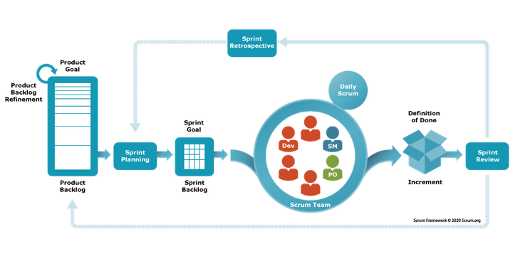
Metodología Ágil Scrum
Roles definidos para el equipo de desarrollo:
• Product Owner: define y prioriza los requerimientos del producto.
• Scrum Master: facilita el proceso y elimina impedimentos.
• Developers: diseñan, programan e integran la solución web.
• Tester QA: verifica la calidad y precisión del sistema.
ventajas de la metodologia:
Transparencia y control de calidad se mantienen durante todo el ciclo de desarrollo, con revisiones periódicas en cada sprint.
La metodología se adapta al cronograma académico de 18 semanas establecido.

Slide 7



Fases Definidas Proyecto HomeCount
Semana : 1 a4
[12-08-2026 / 01-09-2026]
Semana : 5 a15
[08-09-2026 / 15-12-2026]
Semana : 16 a18
[15-012-2026 / 29-12-2026]
FASE [1]
FASE [2]
FASE [3]
Definición proyecto APT
Desarrollo proyecto APT
Defenza proyecto APT
Levantamiento de requerimientos funcionales
Diseño BD, UML e Interfaces
Documentación técnica y manuales
Recopilación de catálogos y precios
Desarrollo Backend y Frontend
Demostración final de sistema
Preparación inicial para desarrollo
Docker, QA y Corrección Errores
Presentación ante comisión evaluadora
Retrospectiva integrantes del equipo
Diseño de prototipado / Mockup

Slide 8


Impacto y Valor del Proyecto
HomeCount Simulator genera un alto impacto social que transforma la autoconstrucción en un proceso seguro y digno para las familias más vulnerables de zonas periféricas como Melipilla, San Antonio y el Gran Santiago. Al democratizar el conocimiento técnico y centralizar de manera intuitiva los presupuestos y materiales.
La plataforma ayuda a protege los limitados ahorros de los usuarios y reduce drásticamente el abandono de proyectos habitacionales. Más que una aplicación, es un motor de equidad que elimina las brechas de información y empodera a las comunidades, garantizándoles la confianza y el respaldo necesarios para que el sueño de la vivienda propia no se convierta en una obra inconclusa.

Slide 9


Proyección Futura
Para futuro se espera forjar alianzas estratégicas con municipios y fundaciones en zonas de alta demanda como Melipilla, San Antonio y la periferia de Santiago. Este despliegue en terreno se potenciará al integrar a las ferreterías locales para ofrecer cotizaciones en tiempo real y al evolucionar hacia una aplicación móvil optimizada con un catálogo ampliado.
De esta forma, la plataforma “HomeCount Simulator” puede lograr consolidarce como una solución tecnológica sostenible y de alto impacto que empodera a las comunidades, garantizando que la autoconstrucción de sus hogares sea un proceso transparente, accesible y seguro.

Slide 10


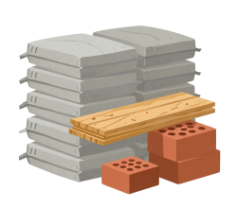

¡Muchas
GRACIAS!

